Slide 1
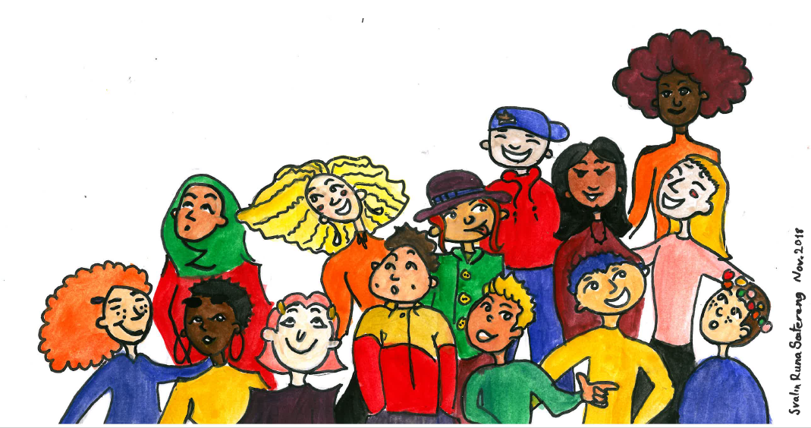
Ungdom og psykisk helse – vår tids utfordring
Arbeid for mennesker med nedsatt funksjonsevne –
hvordan kan vi lykkes sammen?
FUNKSJONSHEMMEDES FELLESORGANISASJON TRØNDELAG
Scandic Hell, Stjørdal
21.04.2022
Kirsti Kvaløy
Professor
Leder Ung-HUNT
HUNT forskningssenter
https://www.ntnu.no/hunt
Institutt for samfunnsmedisin og sykepleie
NTNU
Notes:
Foreløpige

Slide 2
Å satse på ungdom gir dobbel folkehelsegevinst
Livsstil og miljø i ungdomsårene påvirker helse senere i livet
Påvirker også helsen til kommende generasjoner
Gode helsevalg tidlig i livet kan derfor gi dobbel folkehelsegevinst

Slide 3
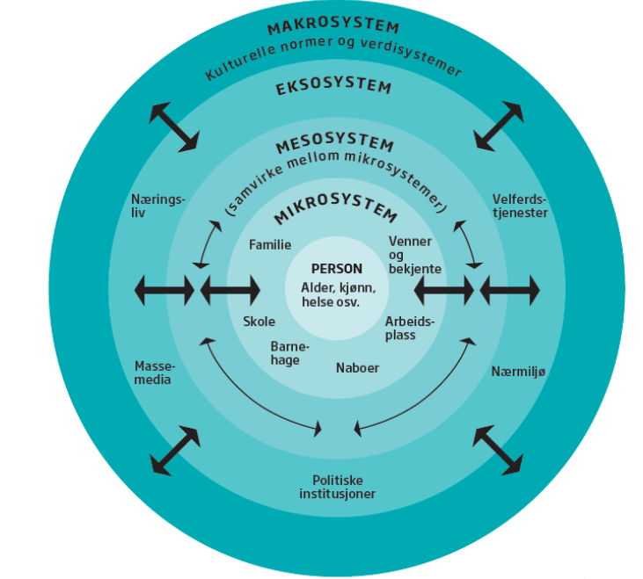
Miljøet påvirker helsen
Bronfenbrenners utviklingsøkologiske modell (Bronfenbrenner, 2005)
Notes:
Miljø defineres i denne sammenhengen veldig bredt og som illustrert i figuren som individuelle livsstilsfaktorer, sosiale nettverk og generelle sosioøkonomiske, kulturelle og miljømessige betingelser.

Slide 4
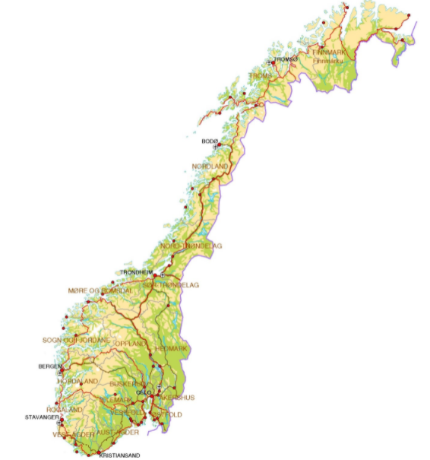
Ungdomshelse
I Norge svært lav dødelighet og lav forekomst av alvorlige sykdommer.
Likevel kan helsestatistikk skape bekymringer for utviklingen.
Hva plager ungdom i dag?
Hva kan utviklingstrekkene vi har sett de siste 20-30 årene skyldes?

Slide 5
Bekymring rundt psykisk uhelse blant ungdom

Slide 6
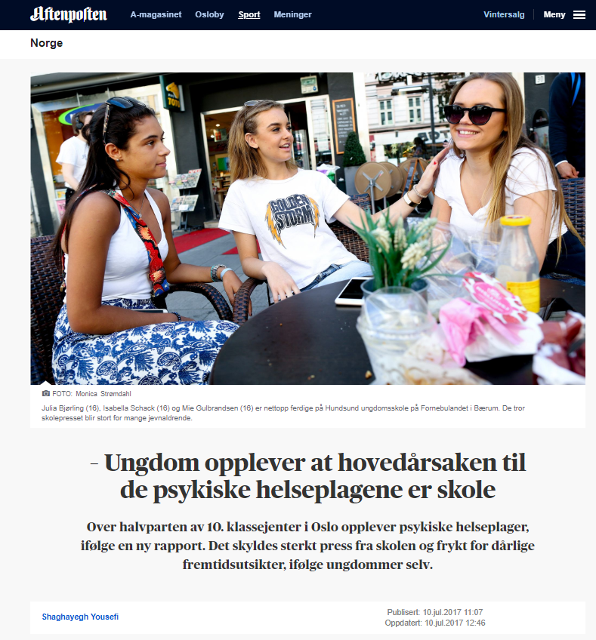
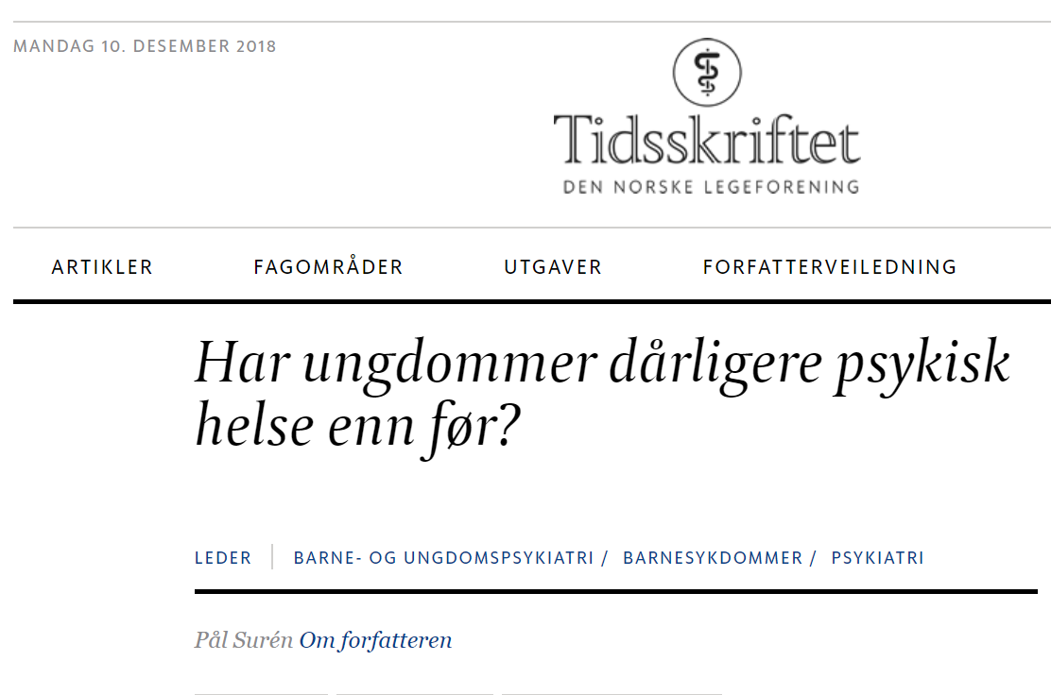
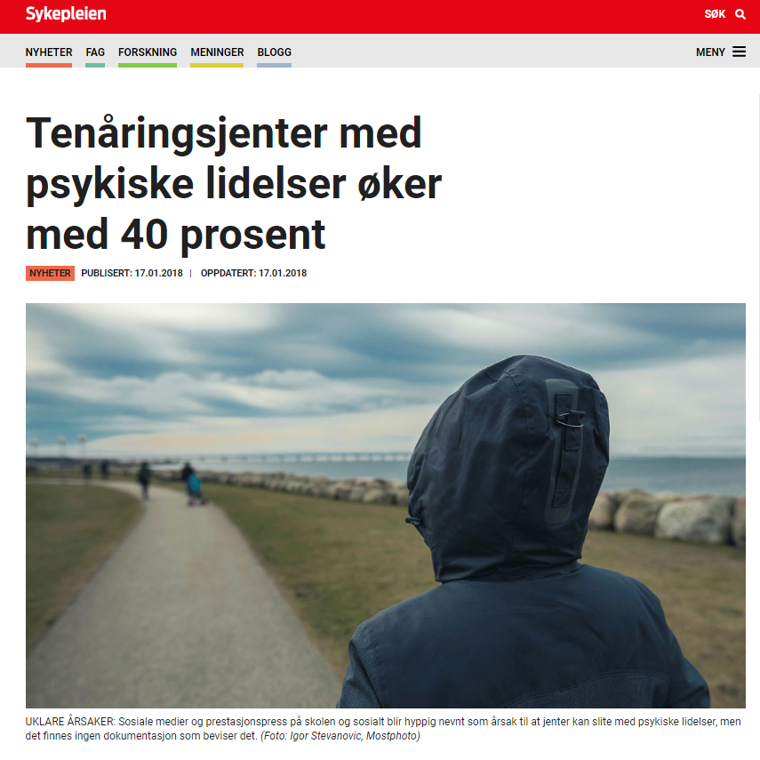

Slide 7
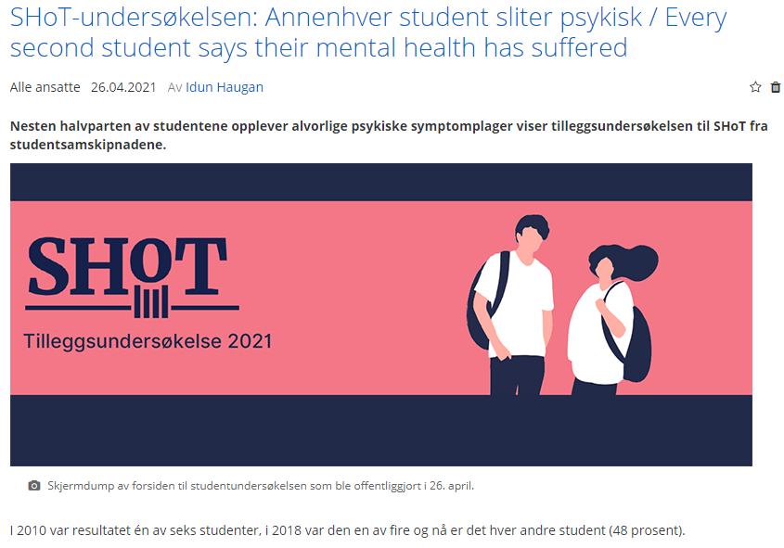

Slide 8
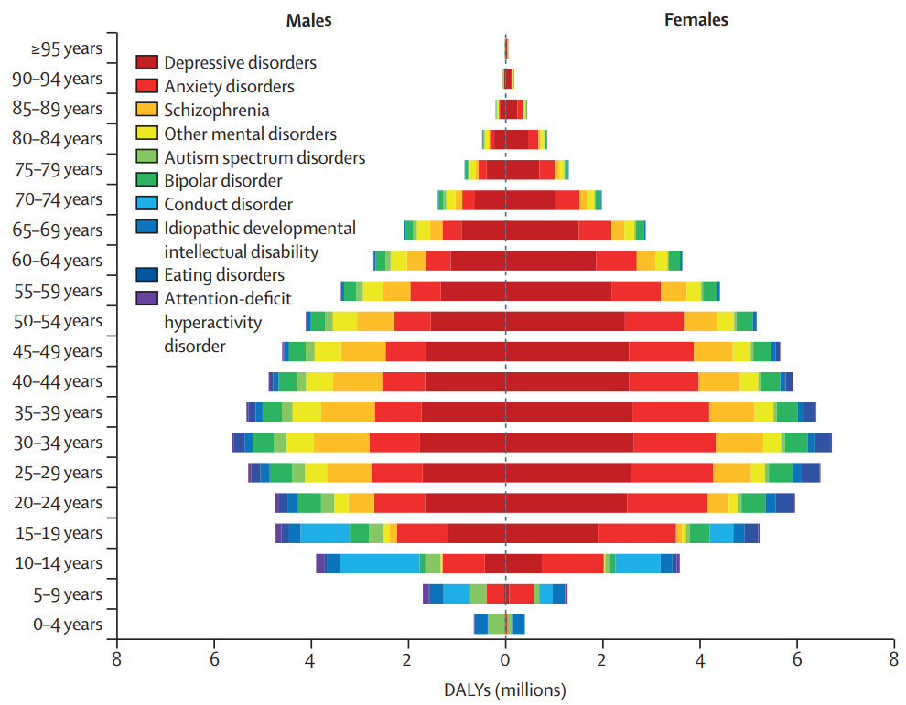
Globalt
Figur – «Global burden of disease»
Basert på 204 land
DALY = «disability-adjusted life-years», dvs. mål i år på forskjellen mellom et liv med nedsatt funksjon og ikke.

Slide 9
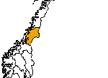
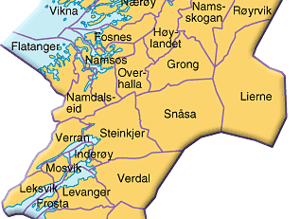
HUNT forskningssenter
Levanger
Helseundersøkelsen i Trøndelag (HUNT)
HUNT forskningssenter i Levanger

Slide 10
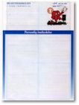
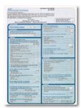
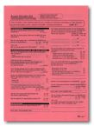
HUNT studien (1-4) 1984 - 2019
Befolkningsbasert
Voksne (≥ 20 år)
Ungdom (13-19 år) – fra 1995-97
Omfattende spørreskjemaer
Kliniske undersøkelse
Biologisk materiale (biobank)

Slide 11
HUNT studien
1984-86
1995-97
2000-01
2006-08
2017-19
2021
Mai/Juni
Ung-HUNT1
(13-19 år)
8983 (95%)
Ung-HUNT2
(16-19 år)
2 427 (77%)
Ung-HUNT3
(13-19 år)
8 200 (78%)
Ung-HUNT4
(13-19 år)
8 066 (76%)
Ung-HUNT COVID
(16+)
16-19 år:
4415 (35%)
Q
Q
Q
Q
Q
Langsgående oppfølging
HUNT1 (20+)
77 212 (89%)
HUNT2 (20+)
65 237 (70%)
HUNT3 (20+)
50 807 (54%)
HUNT4 (20+)
56 078 (54%)
HUNT COV (22+)
?? (??%)
Q
Q
Q
Q
Q
HUNT4 Sør (18+)
106 000 (43%)
Q
HUNT Cov Sør (21+)
?? (??%)
Q

Slide 12
Angst/depresjon (SCL-5)
Hopkins Symptom Check List (SCL-5). Validert kortversjon av SCL-25.
(SCL-10 i Ung-HUNT4)
1 2 3 4

Slide 13
Symptomer på angst/depresjon (SCL-5 >2)
1995-97
2017-19
1995-97
2006-08

Slide 14
Psykiske helseplager (%) etter familieinntekt
Psykiske helseplager – sosial gradient
Ref: Trondheim kommune - Erik R Sund.
Notes:
Alder 18-67, aldersjustert

Slide 15
Psykiske helseplager (%) etter utdanningslengde
Psykiske helseplager – sosial ulikhet
Ref: Trondheim kommune - Erik R Sund.

Slide 16
Psykiske helseplager (%) etter yrkesdeltakelse
Psykiske helseplager – sosial gradient
Ref: Trondheim kommune - Erik R Sund.

Slide 17
Spørsmål om funksjonshemming i Ung-HUNT

Slide 18
Selvrapportert funksjonshemming i Ung-HUNT (Er du funksjonshemmet på noen av disse måtene? middels/mye)

Slide 19
Symptomer på angst/depresjon hos funksjonshemmede i Ung-HUNT (Er du funksjonshemmet på noen av disse måtene? middels/mye)

Slide 20
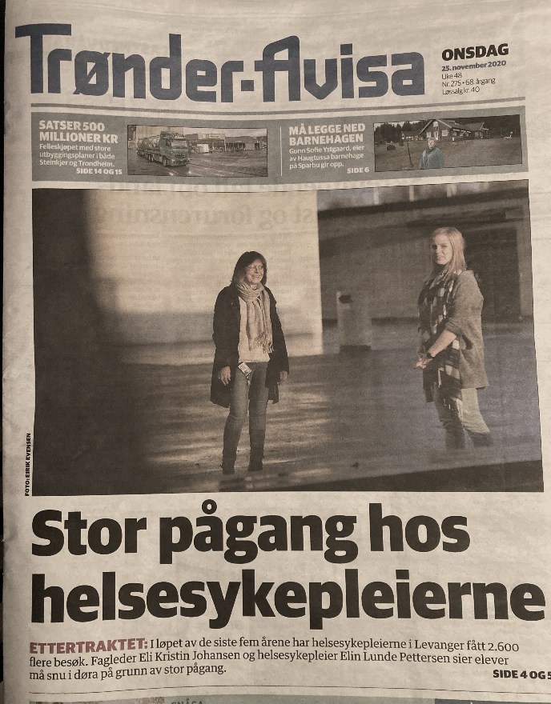
Konsekvenser av trendene for unge
Stor økning i henvisninger til BUP
Økt ressursbruk i skolene/PPT
Økning i fastlegebruk for psykiske plager
Økning i psykofarmakabruk
Flere innleggelser med selvskading
Økt NAV-avhengighet

Slide 21
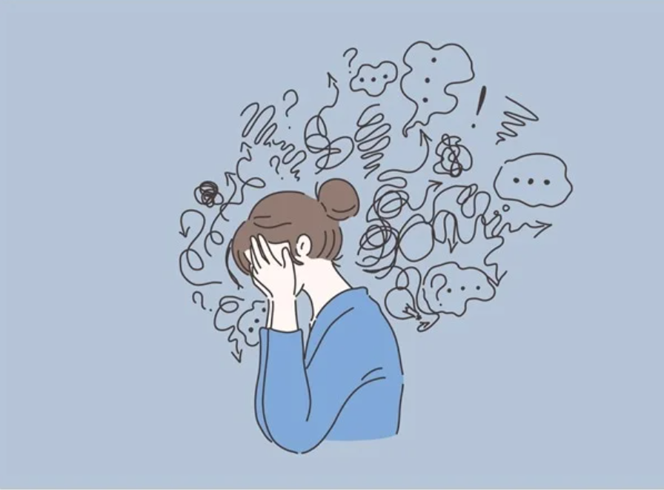
Årsaker?
Referanse: Vectorium / Shutterstock.com

Slide 22
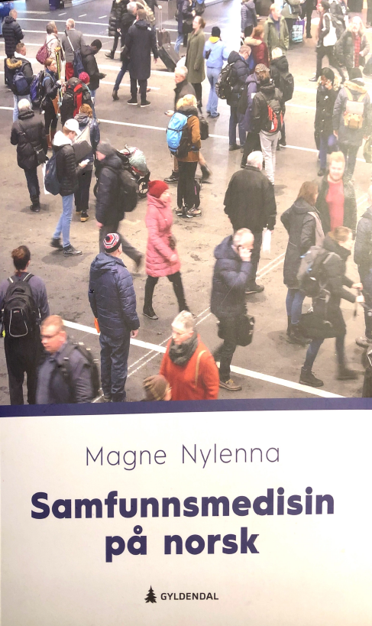
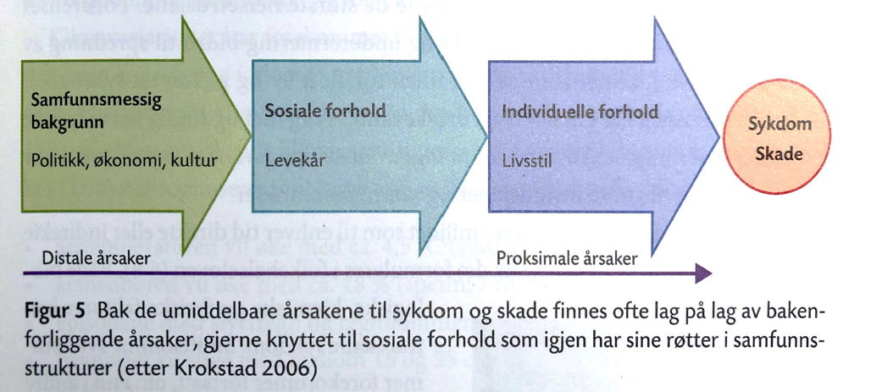
Samfunn og helse

Slide 23
Mentimeter -undersøkelse på Inderøy VGS og ungdomsskole –ungdommene skulle prioritere mellom ulike alternative mulige årsaker.

Slide 24
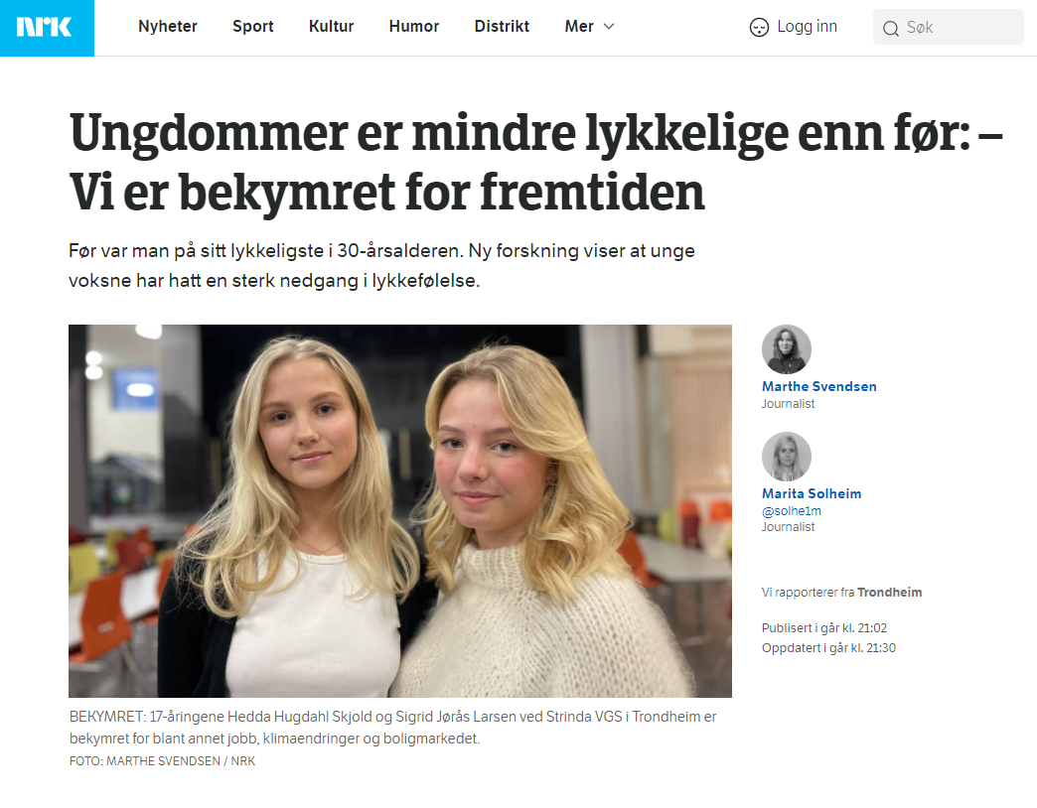

Slide 25
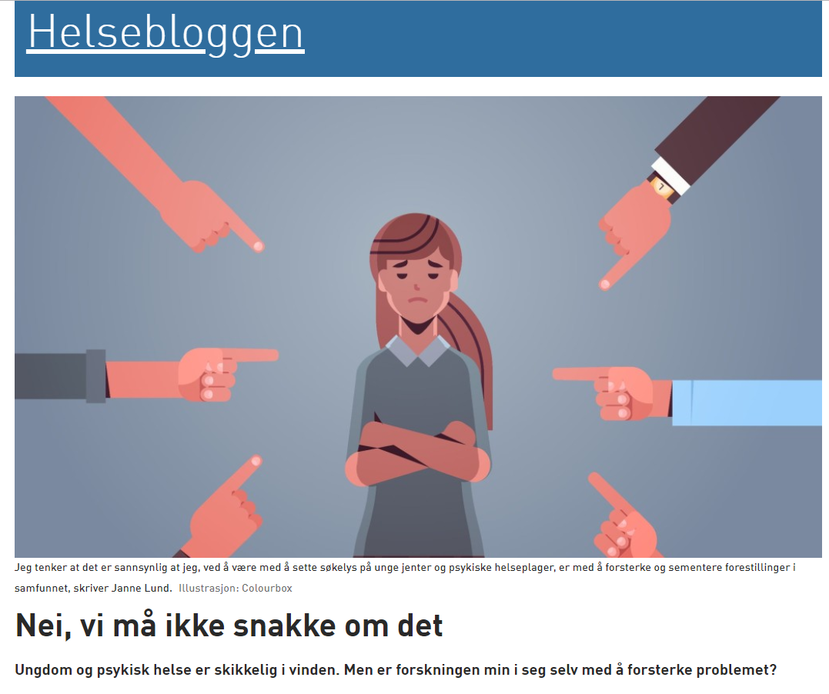
https://blogg.forskning.no/helsebloggen/nei-vi-ma-ikke-snakke-om-det/1621835

Slide 26
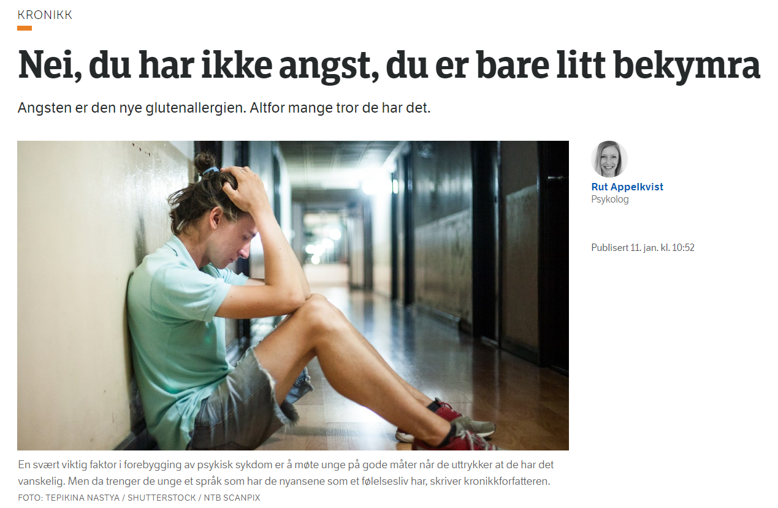
https://www.nrk.no/ytring/nei_-du-har-ikke-angst_-du-er-bare-litt-bekymra-1.14851137?fbclid=IwAR3uz-baFiOidCERRjq06W0w3yVhidPiMYAAY4muAmtE8JUbob3_n63OoJM

Slide 27
Er endringen i psykiske plager reell? Endrede referanserammer?
Endret språkbruk
Større behandlingstilbud
Lavere terskel for henvisning
Større åpenhet (TV, sosiale media, skole)
Mindre toleranse for ubehag
Annen kultur
++++

Slide 28
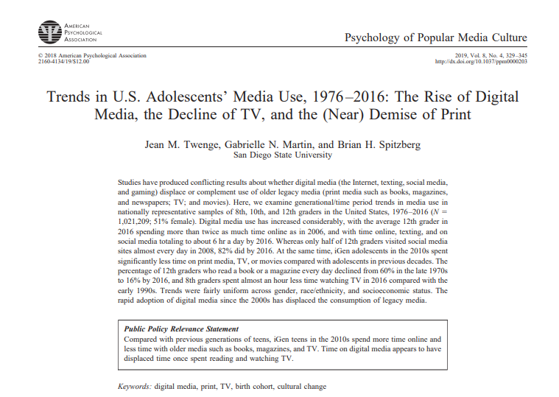
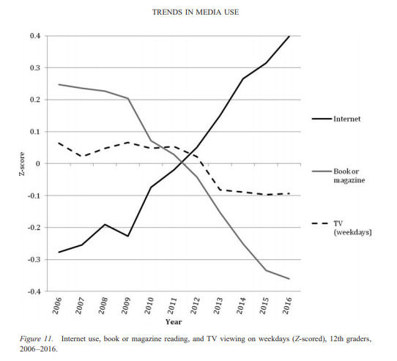
Store atferdsendringer blant unge

Slide 29
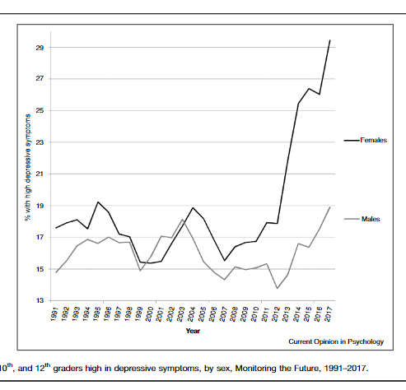
Den sterke økning i psykisk stress blant unge har kommet samtidig med økende bruk av sosial medier

Slide 30
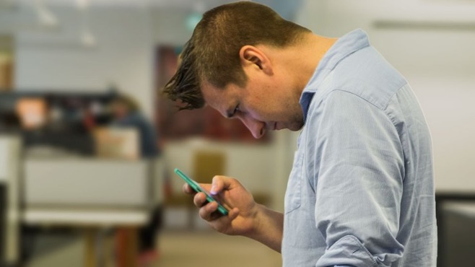
Ung-HUNT4, Skjermtid (sosiale medier, chatting osv.)
%

Slide 31
Har pandemi-perioden ført til mer eller mindre tid brukt …..
Gaming
PHOTO: GAZETTEREVIEW
Sosiale medier
Med venner på internett
Mer tid
Som før
Mindre enn før

Slide 32
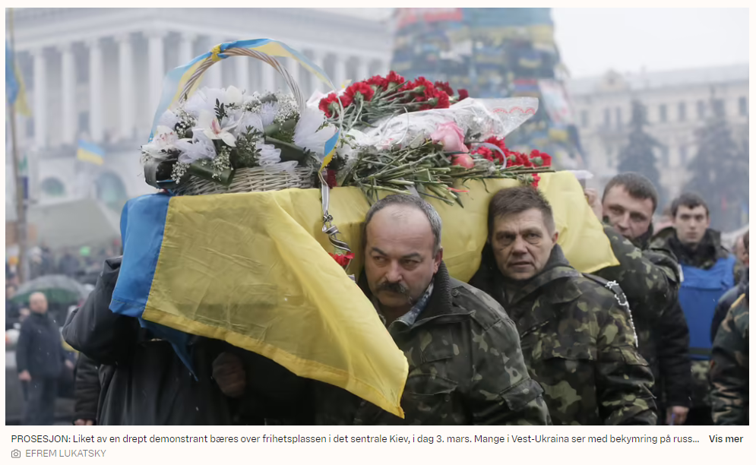

Slide 33
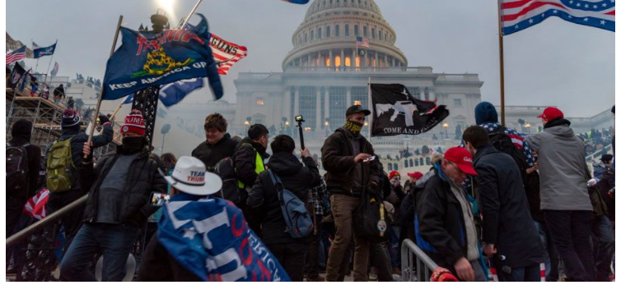
Notes:
When people's basic needs are not met, they react with rage and violence
This is not sustainable

Slide 34
Klimaendringer

Slide 35
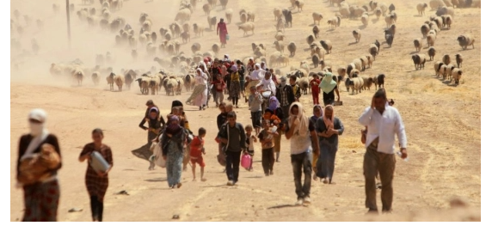
www.commondreams.org
Økning i antallet flyktninger må forventes
Notes:
In the following years, we will probably see increasing numbers of climate refugees. This can destabilize the world and our democracies
This is not sustainable.

Slide 36
Ung-HUNT3 til Ung-HUNT4 Hvordan er helsa di nå? («dårlig» eller «ikke helt god»)
%
Jenter
Alder (år)

Slide 37
Ung-HUNT3 til Ung-HUNT4 Hvordan er helsa di nå? («dårlig» eller «ikke helt god»)
%
Gutter
Alder (år)

Slide 38
Har du noen gang med vilje forsøkt å skade deg selv? (f.eks. kuttet deg, tatt piller eller lignende) Ung-HUNT4 (2017-2019)

Slide 39
Ensom (Veldig ofte / ofte)
%
1995-97
2006-08
2017-19

Slide 40
På skolen eller i fritiden. Hvor ofte føler du………………………At du er ensom Svarer «ofte» eller «svært ofte» (Ung-HUNT4, 2017-19)
%

Slide 41
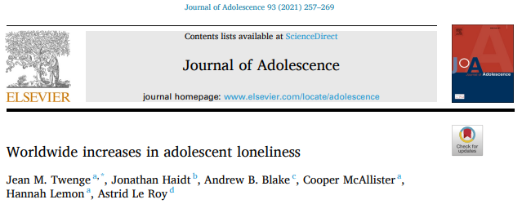
Ensomhetsskår – 1-4 hvor 4 er høyest.

Slide 42
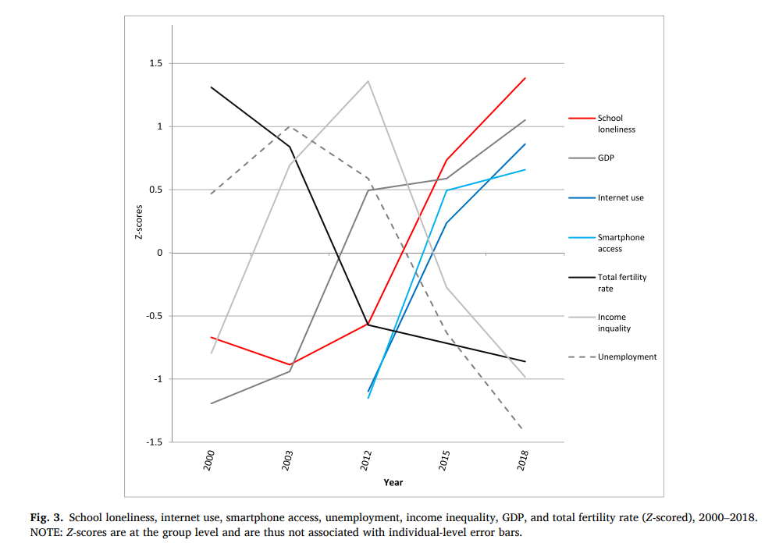

Slide 43
≥ 7 timer sosiale medier/internett per dag (Ung-HUNT4)
Mellom 1,5 og 2,5 ganger større odds for å rapportere symptomer på angst/depresjon eller ensomhet

Slide 44
Hvordan griper vi tak i disse utfordringene?
Reetablere troen på framtiden
Ta demokratiske politiske grep i forhold til
Teknologiutviklingen
Klimautfordringen
Markedet
Ivareta folks grunnleggende behov
Slik at de er i stand til å forme en ny framtid
Øke folkehelse kompetanse for å takle psykisk stress

Slide 45
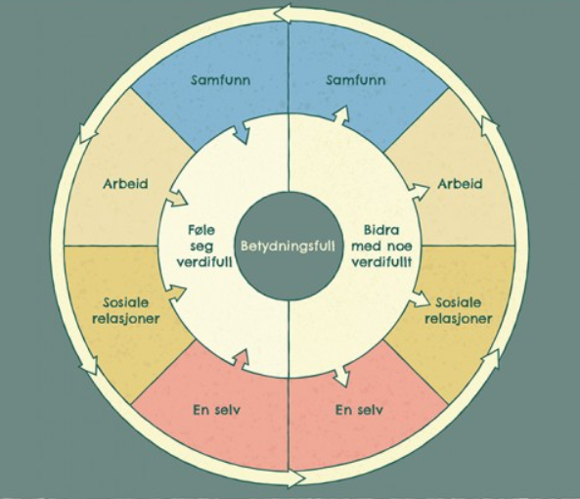
Understøtte menneskers grunnleggende behov: Å ha en betydning «To matter!» Utforme et samfunn der alle kan bidra med noe verdifullt og føle seg verdifull!
https://pubmed.ncbi.nlm.nih.gov/31407358/
https://tidsskriftet.no/2021/02/essay/hva-skal-til-fa-flere-i-arbeid

Slide 46
Takk for oppmerksomheten!
Notes:
Foreløpige

Slide 47
Vårt verktøy er ABCen til god psykisk helse:
Act-Belong-Commit
https://abcmentalsunnhet.no/
Ref: Steinar Krokstad
A

Slide 48
Vår kampanje heter:
https://hodebra.no/
Ref: Steinar Krokstad

Slide 49
ABCen til god psykisk helse: Hva er det?
ABC for mental sunnhet er tre gode råd som kan brukes på alle arenaer i samfunnet for å fremme bedre mental sunnhet
ABC virker både helsefremmende og forebyggende
ABC står for «Act, Belong, Commit» og ble utviklet i Australia hvor en nå kampanje drives av Mentally Healthy Western Australia.
Det er hentet til Danmark av Statens Institut for Folkesundhed hvor det fikk navnet ABC for Mental Sundhed.
ABC er tatt i bruk av Folkehelsealliansen i Trøndelag
Ref: Steinar Krokstad

